Slide 1
スタイルを使って作る
LibreOffice Writer美文書作成
ハンズオン
オープンソースカンファレンス2018 Tokyo/Fall
講師：のがたじゅん

Slide 2
ハンズオンで学ぶこと
スタイルを利用するための基礎知識
実際にスタイルを使った文書を作成

Slide 3
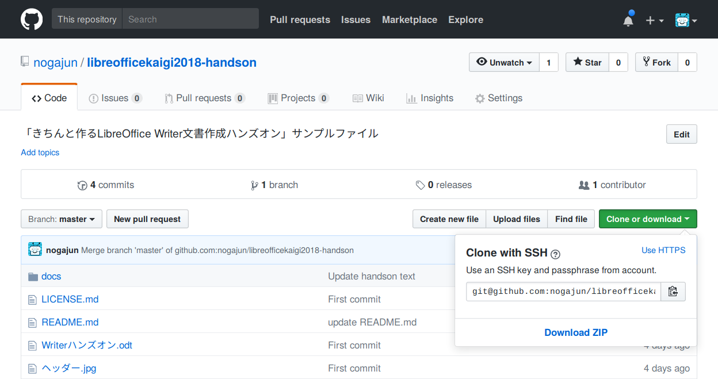
今日使うファイルはこちらから
https://github.com/nogajun/libreofficekaigi2018-handson
ダウンロードはこちら

Slide 4
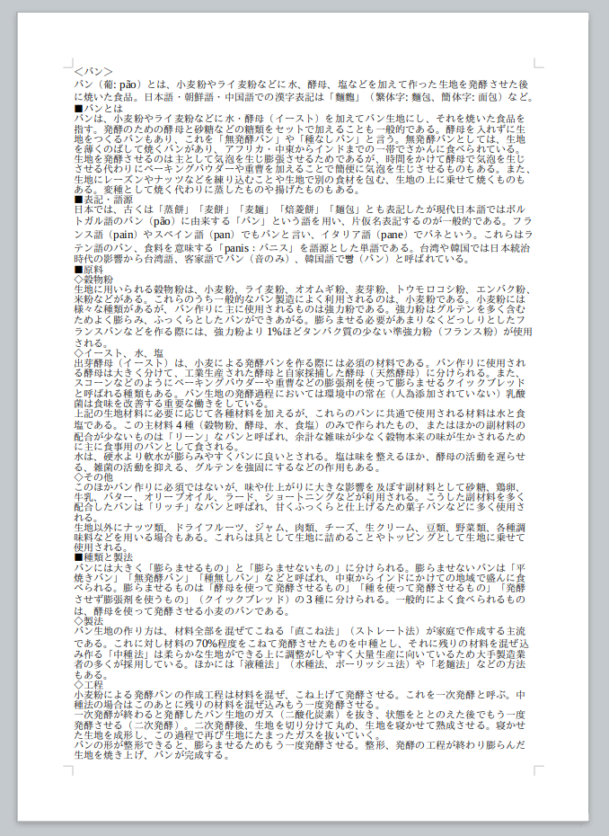
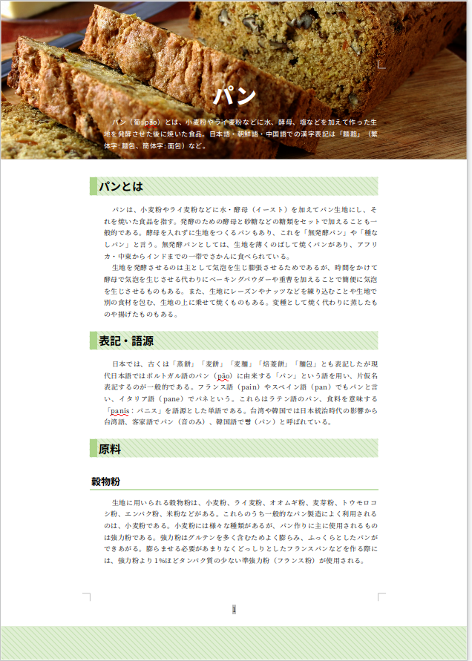
ハンズオンで作るもの

Slide 5
スタイルを使った文書を作ろう

Slide 6
スタイルが管理しているもの
見出しや段落といった各部分の「意味」
色や大きさといった「書式」
スタイル
書式
意味付け
フォント：源柔ゴシック
色：白色、サイズ：44pt
段落スタイル
役割：タイトル
焼肉放浪記
（タイトルだったのか…）

Slide 7
文書作成にスタイルを使う理由
書式（見た目）のコントロールのため
文書を構造化するため
それがLibreOfficeのやり方だから
どういう
意味？

Slide 8
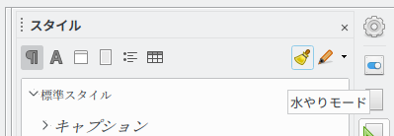
書式（見た目）のコントロール
たとえば注意を引きたい部分を赤色にしたい
  うっかり違う色の赤を使ってしまった！
  フォントを変えてしまった！などなど
スタイルにまとめれば揺れなく一括指定できます
  水やりモードを使えばワンクリックで指定できます
  作ったスタイルは使い回せます（Writer）

Slide 9
文書を構造化するため
「文書の構造化」ってなに？
  文書の各部分に見出しや本文といった役割を
  指定すること（意味付けをする）
意味付けをするとどうなるの？
  電子文書としてコンピュータ上で処理するとき、
  適切な処理が期待できます
→つまり 相互運用性が上がる てことです！

Slide 10
なぜ相互運用性が上がるの？
文字を太字（文字の装飾）にしただけでは
見出しか強調かわかりません
各部分に意味付けをすれば作った人の意図が
反映できます
  「見出し」と指定されていれば見出しとして
  処理されることが期待できます
強調
見出し
違いを判別できますか？

Slide 11
互換性と相互運用性
互換性：違いを考慮せずに利用できる
相互運用性：違いを考慮して利用できる
互換性（そのまま使える）
相互運用性（考慮して使える）
差を埋める
似ていますが意味が違うので注意しましょう

Slide 12
それがLibreOfficeのやり方だから
スタイルはLibreOfficeに共通した管理
  Calcの「条件付き書式」は書式ではなくスタイルを変更します
  Impress/Drawでは図形も管理していて一貫した
  デザインの管理をします
  役割は違いますが管理方法は共通しています
スタイルを理解していないとLibreOfficeは
使えないとも言えます

Slide 13
スタイルの種類
管理部分 | Writer | Calc | Draw | Impress
段落 | ●
文字 | ●
枠（図） | ● |  | *1 | *1
ページ | ● | ●
リスト | ●
表 | ●*2 | *2
セル |  | ●
描画 |  |  | ● | ●
プレゼンテーション |  |  | ● | ●
*1：Draw/Impressは描画スタイルに枠スタイルが含まれる
*2：Writer/Calcの表はオートフォーマットとして提供（5.3よりWriterはスタイル）

Slide 14
スタイルを使うには

Slide 15
グループ化と継承を覚えよう

Slide 16
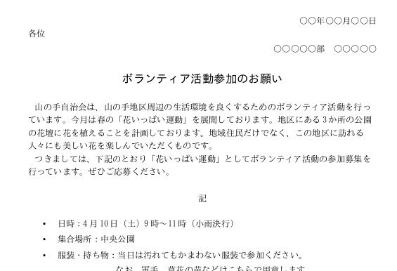
スタイルはグループに分けること
スタイルの適用はグループに分けることと同じ
  →グループ（スタイル）に対して書式を設定
宛先
日付
差出人
タイトル
本文
記書き
箇条書き

Slide 17
スタイルの書式は継承される
段落スタイルは上流から下流へ継承される
  上流の書式は下流に引き継がれる
  下流の書式は上流には影響しない
段落スタイルの標準スタイルは全書式に共通する
必要最低限の書式のみ変更
標準スタイル
見出し
見出し１
上流の「見出し」に設定した色が
下流の見出し１，２にも設定される
見出し２
本文

Slide 18
スタイルで気をつけること
スタイルがなければ作る
「標準スタイル」は残さない
2回以上繰り返す書式はスタイルにする
スタイルの役割を把握する
  文中の文字書式を変更するには文字スタイル
  用紙設定を変更するにはページスタイル
  表スタイルはオートフォーマットと同じ

Slide 19
では始めましょう

